Slide 1
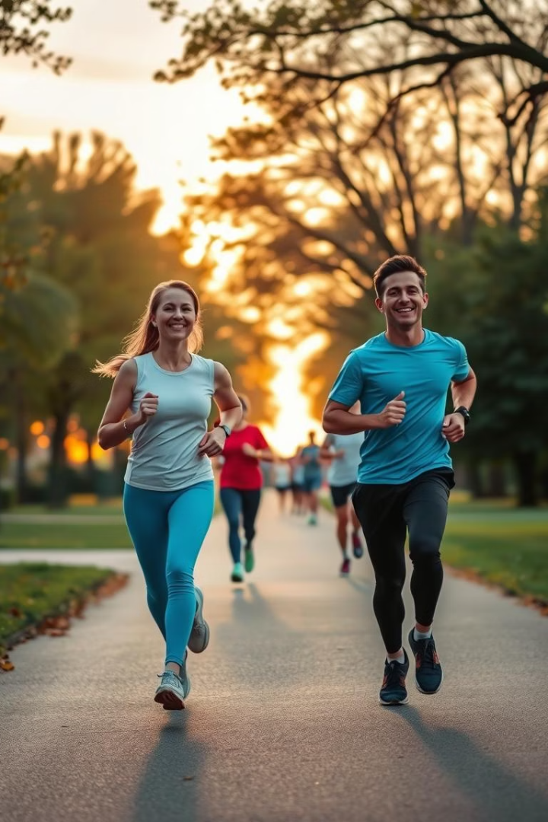
Проект: Спорт как стиль жизни
Здоровый образ жизни – основа долголетия и успеха. Этот проект популяризирует спорт и приглашает к участию в нём.
Презентация студента ТГПУ 1 курса 541 группы Конкина Кирилла Дмитриевича.

Slide 2
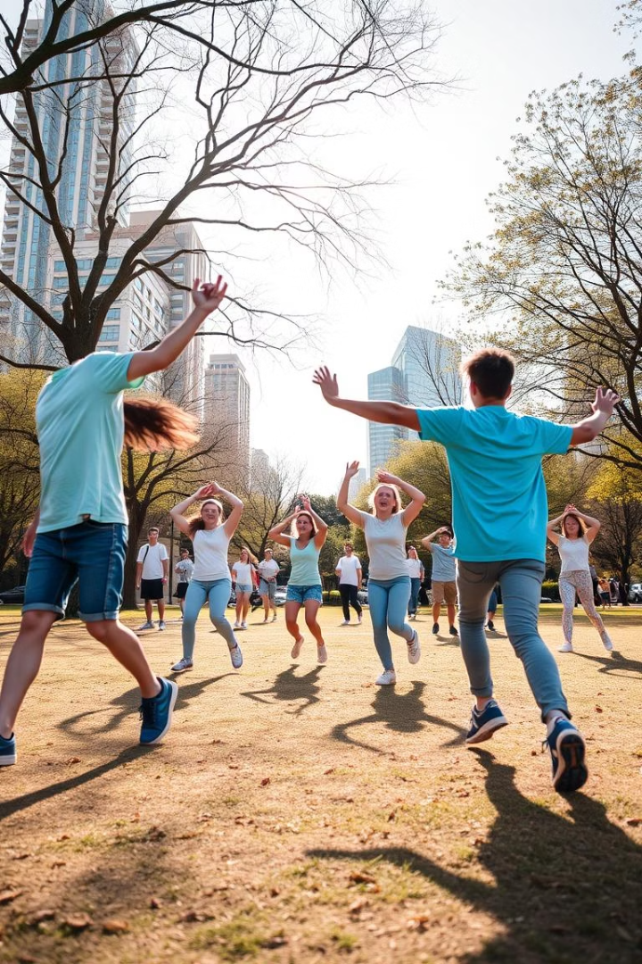
Цели и задачи проекта
Увеличение числа спортсменов
Молодежь и спорт
Формирование позитивного отношения среди людей 14-25 лет.
Цель - рост на 20% числа занимающихся спортом за два года.
Спортивная инфраструктура
Строительство трёх новых спортивных площадок в Томске.

Slide 3
Основные направления реализации
Массовые мероприятия
Образовательные программы
Информационная кампания
Марафоны, фестивали и спортивные соревнования для всех.
Пропаганда через СМИ и соцсети с бюджетом в 5 млн рублей.
Мастер-классы по йоге, фитнесу и единоборствам.

Slide 4
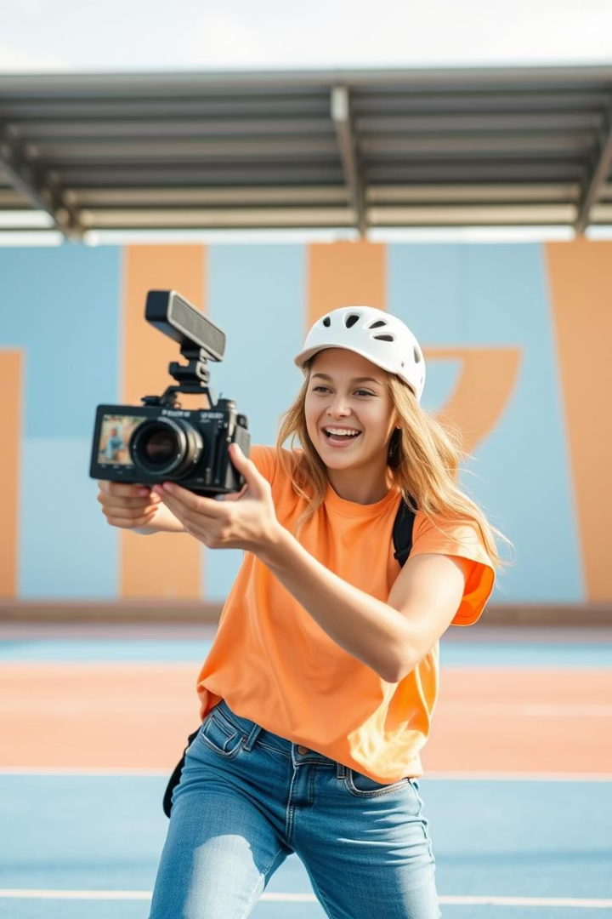
Стратегия продвижения проекта
Социальные сети
Партнёрство с блогерами
Активное продвижение в Одноклассниках, VK и Telegram.
Сотрудничество с популярными спортсменами и блогерами.
Реклама
Регулярные эфиры на телевидении и радиоканалах по 3 раза в неделю.

Slide 5

Этапы реализации проекта
1
Подготовительный этап
4 месяцев: формирование команды и разработка плана.
2
Основной этап
12 месяцев мероприятий и информационной кампании.
3
Заключительный этап
2 месяца: анализ результатов и отчетность.

Slide 6
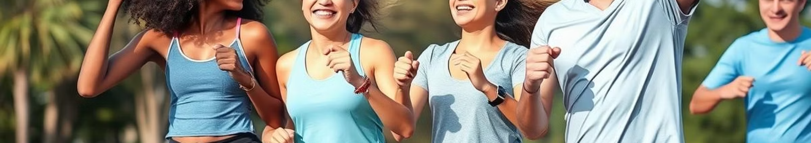



Ожидаемые результаты и эффективность
Здоровье
Снижение заболеваемости на 10%.
Активность
Рост тренировок на 15% в неделю.
Подписчики
Увеличение аудитории соцсетей на 50,000 человек.

Slide 7

Бюджет проекта и финансирование
Общий бюджет
20 млн рублей
Гранты
50%
Спонсоры
50%
Траты
Мероприятия
40%
Реклама
30%
Инфраструктура
30%

Slide 8

Приглашение к сотрудничеству
Объединяем усилия
Совместная работа – залог достижения целей проекта.
Партнерство
Открыты для сотрудничества с организациями и частными лицами.
Контакты
Свяжитесь с нами для обсуждения деталей и идей.

